Slide 1
8.B/C Osztálykirándulás: 2020. 05. 08.
Útvonal: Budapest - Tatabánya - János-forrás - Ranzinger-kilátó – Turul - - Tatabánya - Budapest
Indulás: Budapest 08:10 - érkezés Tatabányára 08:55
Találkozó: Kelenföld Pu. 07:45
Hazautazás: Tatabánya 16:10 - érkezés Budapest 16:55

Slide 2
1. A kirándulást a Tatabányai vasútállomáson kezdjük. Átsétálunk a bevásárló központ melletti aluljárón, majd egyenesen a hegy felé indulunk. A következő sarkon balra fordulunk, és a piros karika jelzésen haladunk egy árnyas utcán vagy 5 sarkot.
2. Jobbra kanyarodunk, majd átkelünk az autópálya alatti átjárón és egy rövid aszfaltos szakasz után - amely az autópályával párhuzamosan halad - ismét a hegy felé kanyarodunk és egy hétvégi házakkal övezett utcán megyünk amíg el nem érjük a végét. Itt balra egy meredek kis ösvényen kell felmászni a másik utcába.

Slide 3
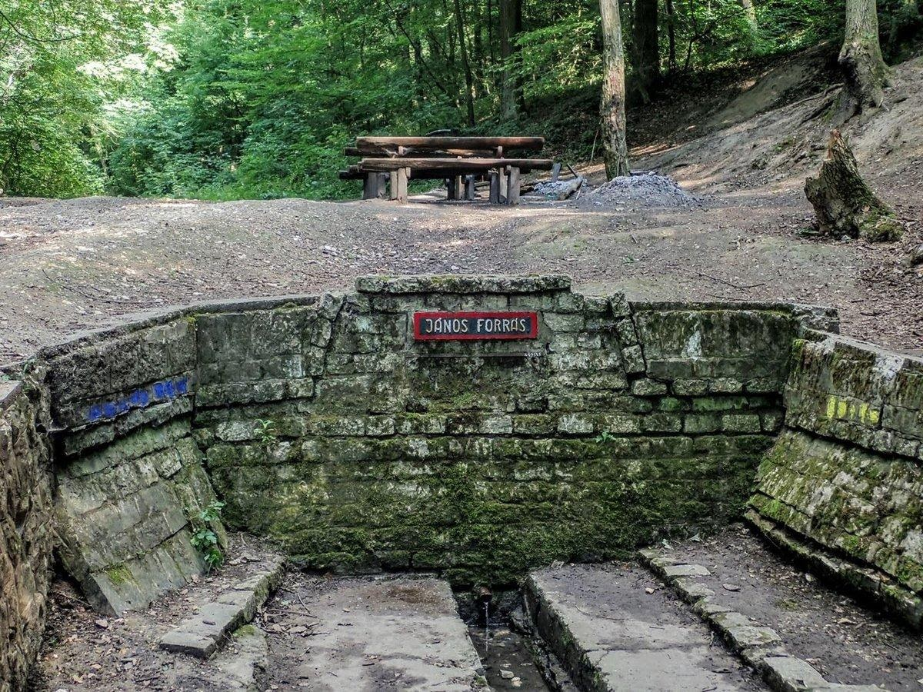
3. Néhány száz méter megtétele után bekanyarodunk az erdőbe.
Egy völgy alján folytatjuk a sétát, amíg el nem érjük a János-forrást.
Kellemes hideg vizével olthatjuk szomjunk. Érdemes a kulacsot is újra tölteni.

Slide 4
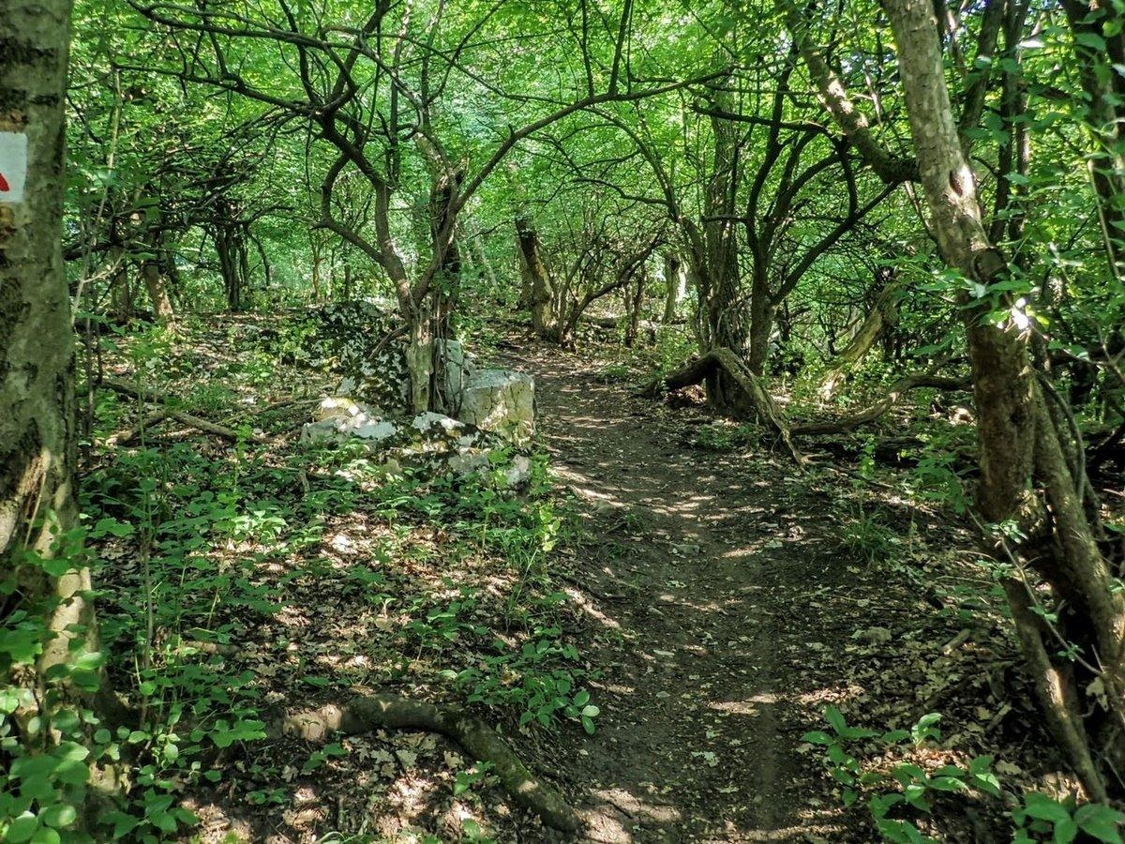
4. Ha kipihentük magunkat, haladunk tovább a völgyön felfele. Két - háromszáz méter megtétele
után élesen jobbra kanyarodik a jelzés egy kereszteződésben. Könnyen észrevehető, mert 5 jel-
zés is van a fán.
Rövidesen egy élesebb bal kanyar következik, aztán egy árkon kelünk át, és visszacsatlakozunk
a piros kereszt jelzésbe.
Rövid, de meredek kaptató a Csúcsos-hegy oldalában a piros háromszög jelzésen

Slide 5
5. Száz méter után újabb elágazás, majd rátérünk a piros háromszög jelzésre.
Ezen jutunk fel kirándulásunk második látványosságához a Csúcsos-hegyre.
Az út itt másfél kilométeren át meglehetősen meredek, de érdemes vállalni a
kaptatót.

Slide 6
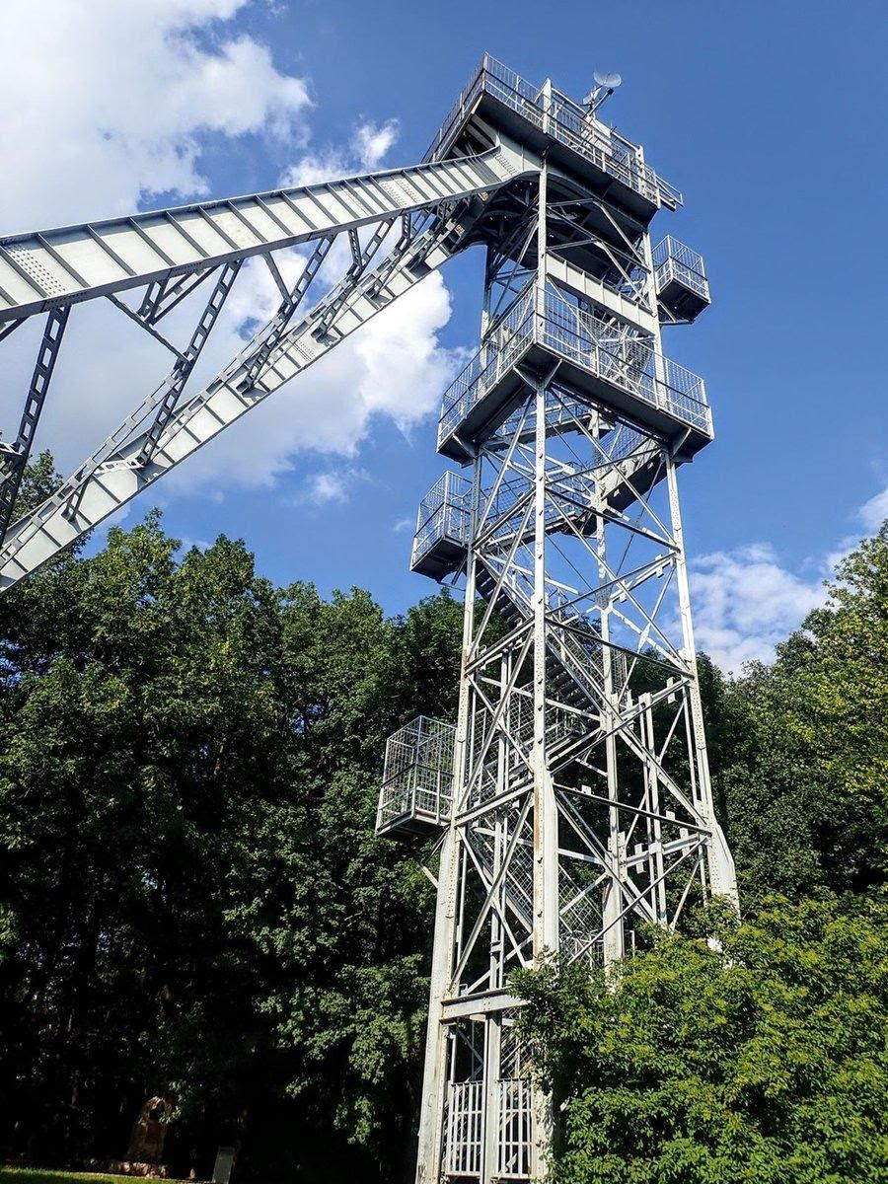
6. Amikor felérünk, a jutalom sem marad el, hiszen felmászhatunk a Ranzinger-kilátóba,
ahonnan minden irányban káprázatos panoráma fogad. A kilátó egy 30 méter magas akna-
toronyból lett átalakítva és egy bányász szerencsétlenségnek állít emléket. 2008-ban lett
felújítva, azóta viseli Ranzinger Vince bányamérnök nevét.
A Ranzinger kilátó

Slide 7
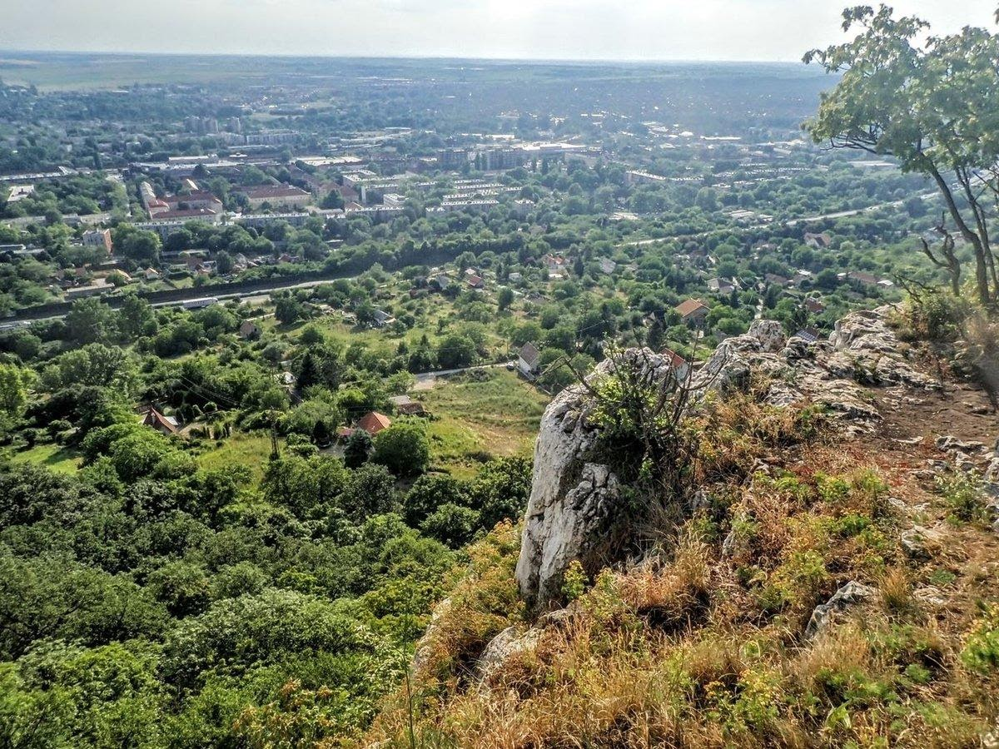
7. A Panoráma les és pihenés után folytathatjuk utunkat a hegyen, továbbra is a piros
háromszögön maradva, nagyon lankásan lefelé sétálva egy erdei sétányon, egy kilo-
méter megtétele után kissé jobbra kanyarodva és a piros barlang jelzésre térve érjük
el a Szelim-barlangot.
Tatabánya látképe úton a barlang felé

Slide 8
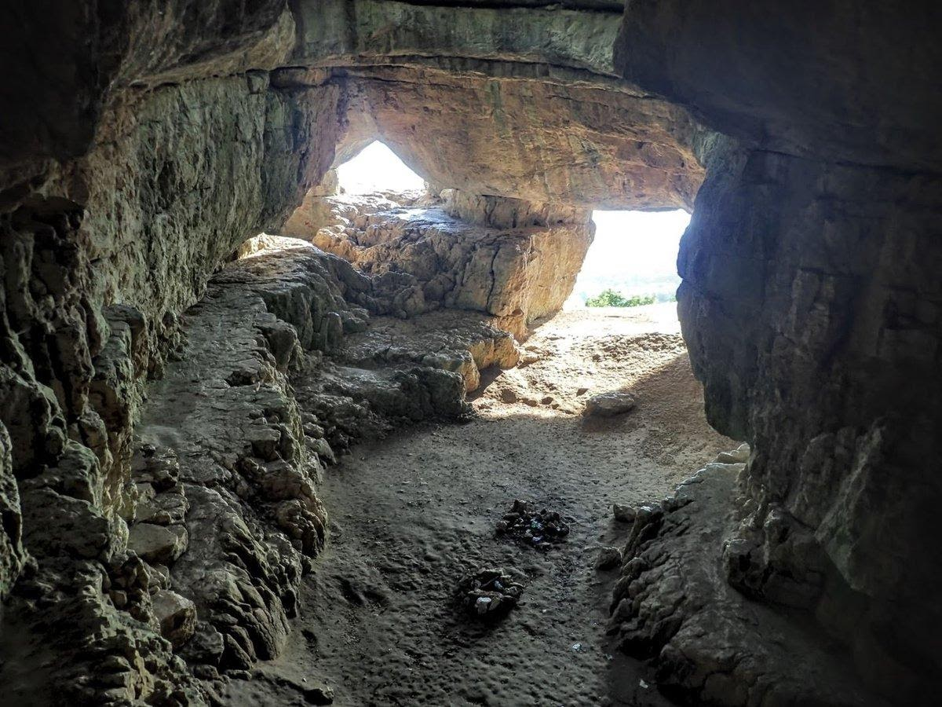
8. A Szelim-barlang egy nagyon látványos, óriási üreg, melynek a két oldalsó bejáratán kívül 2 beszakadt plafon nyílása is van, igazi vadregény. 45 méter hosszú és 27 méter széles, helyen-ként 10 - 12 méter magas terem. Nevének eredete vitatott, egyik lehetőség, hogy Szulejmán szultán itt jártakor keletkezett, más források szerint a szemre hasonlító nagy bejáratról kapta a nevét. Őslénytani, régészeti szempontból is igen fontos, védett hely.
A barlang elülső bejárata belülről fotózva

Slide 9
9. Az elülső nagy nyíláson elhagyva a barlangot, egy kis perem ösvényen elérjük a lépcsőt, és ezen felmászva 2 forduló után megérkezünk a Turul szoborhoz. Az ősi magyar jelkép, a turulmadár legismertebb hazai szobra 1907 óta figyeli a Tatabánya fölé magasodó mészkőszirt tetejéről az alatta elterülő tájat. Európa egyik legnagyobb madárszobrának tartják, és valóban, lenyűgöző méretei miatt messziről is jól látható, nem véletlenül lett a város jelképe.
A 8 méter magas tatabányai szobor a Kő-hegy meredek szikla letörésének szélén, kőből rakott talapzaton áll. A harcias testtartású bronz madár szárnyainak fesztávolsága majdnem 15 méter, karmai között Árpád kardját tartja, fején pedig aranyozott, stilizált magyar koronát visel.
A szobor mellől fantasztikus panoráma nyílik a városra, de a távolabbi Oroszlány és Tata, sőt tiszta időben Pannonhalma és Komárom házai is kivehetők.

Slide 10
A szobor története
Az 1896-os millenniumi ünnepségek, azaz a honfoglalás, honalapítás ezredik évfordulójának keretén belül bízták meg Donáth Gyula szobrászt a Turul-emlékmű elkészítésével, azonban pénzhiány miatt csak jóval később, 1907-ben készült el. Ez a dátum viszont épp annak a csatának az ezredik évfordulóját jelentette, amelyben a középkori krónikák szerint a mai Tatabánya területén, az egykori Bánhidán aratott győzelmet Árpád vezér serege Szvatopluk morva fejedelem felett 907-ben. A szobrász hasonló, de valamivel kisebb (6 méteres) turul szobrát két évvel korábban készítette el, a budai várban a mai Sikló felső állomásánál láthatjuk.

Slide 11
A tatabányai szobor "élete" nem volt zökkenőmentes, kisebb csoda, hogy még mindig áll. Először 1919-ben a kommunisták rongálták meg. Klebelsberg Kunó kultuszminiszter 1926-ban külön rendeletben intézkedett a helyreállításáról, ami Keviczky Hugó szobrászművész vezetésével meg is valósult.
A Rákosi-korszakban pedig el akarták távolítani a szobrot, de ez végül nem történt meg. Az évtizedek alatti elhanyagoltságban azonban nagyon rossz állapotba került, így a rendszerváltás után alapos felújításra szorult. 1992-ben ismét felavatták a megújult emlékművet, ekkor került a város címerébe is.

Slide 12
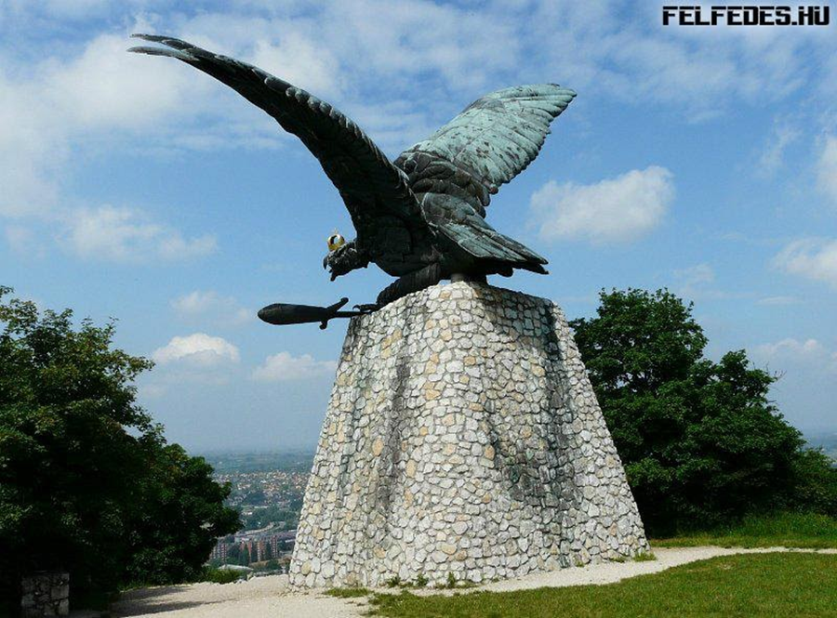

Slide 13
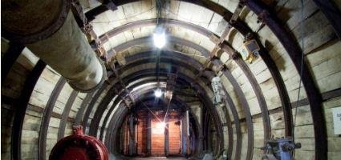
10. Innen már nincs más dolgunk, csak lesétálni Tatabányára azon a 240 lépcsőfokon, amely a szobor alatt ereszkedik le a városba és megtekinteni a Bányászati és Ipari Skanzent
Az 1988-ban megnyitott ipari skanzen az első olyan természetes környezetben kialakított sza-
badtéri múzeum hazánkban, amely az ipari munkások, elsősorban a bányászok élet- és munka-
körülményeit hivatott hitelesen bemutatni, s amelynek fontos célja a bányász hagyományok é-
letben tartása.

Slide 14
Sajnos ez most csak terv maradt!
....de kitűnő terv, ami később megvalósítható!!

